Slide 1

젠트리피케이션 심화 지역 보호 정책
팀장: 호서대학교 조수현
팀원: 계명대학교 곽현민
팀원: 가톨릭대학교 오정현

Slide 2
목차
젠트리피케이션이란
사례 - 합정
젠트리피케이션 예측
서울시 젠트리피케이션 대응 정책
아이디어
참고문헌

Slide 3
젠트리피케이션이란
특정한 요인으로 높아진 시장가치로 인해 상승하는 지가를 이기지 못한 지역 원주민들이 해당지역을 떠나게 되는 현상

Slide 4
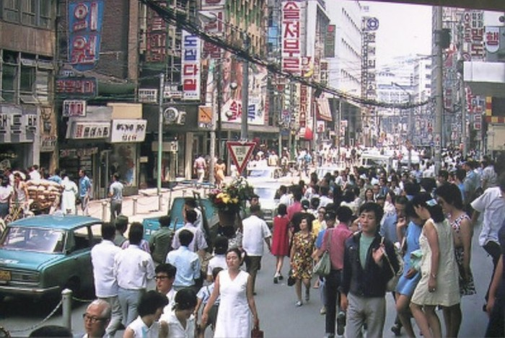
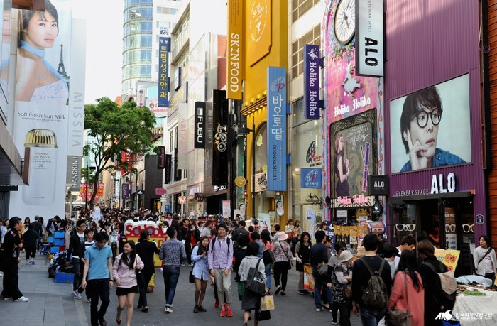
젠트리피케이션이란
특정한 요인으로 높아진 시장가치로 인해 상승하는 지가를 이기지 못한 지역 원주민들이 해당지역을 떠나게 되는 현상
1970년대 명동
2010년대 명동
출처: http://www.moreunikka.com/sub_read.html?uid=9856

Slide 5
젠트리피케이션이란
역기능
# 급격한 지가 상승으로 인한 임대료 상승, 원주민 퇴출 야기
# 상권활성화에 기여한 독창적 콘텐츠를 지닌 소상공인 임차인의 비자발적 이주
상권 및 지역 전반의 문화변동
# 궁극적으로 도시의 다양성/지속가능성을 떨어뜨려 도시경쟁력 약화가 우려됨

Slide 6
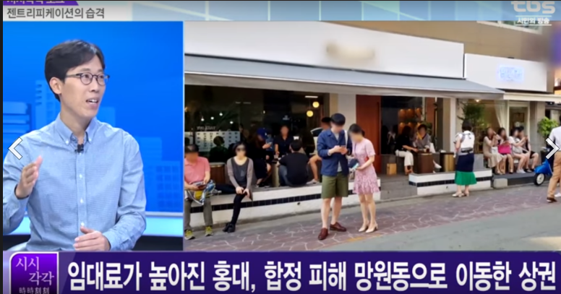
사례 - 합정

Slide 7
사례 - 합정

Slide 8
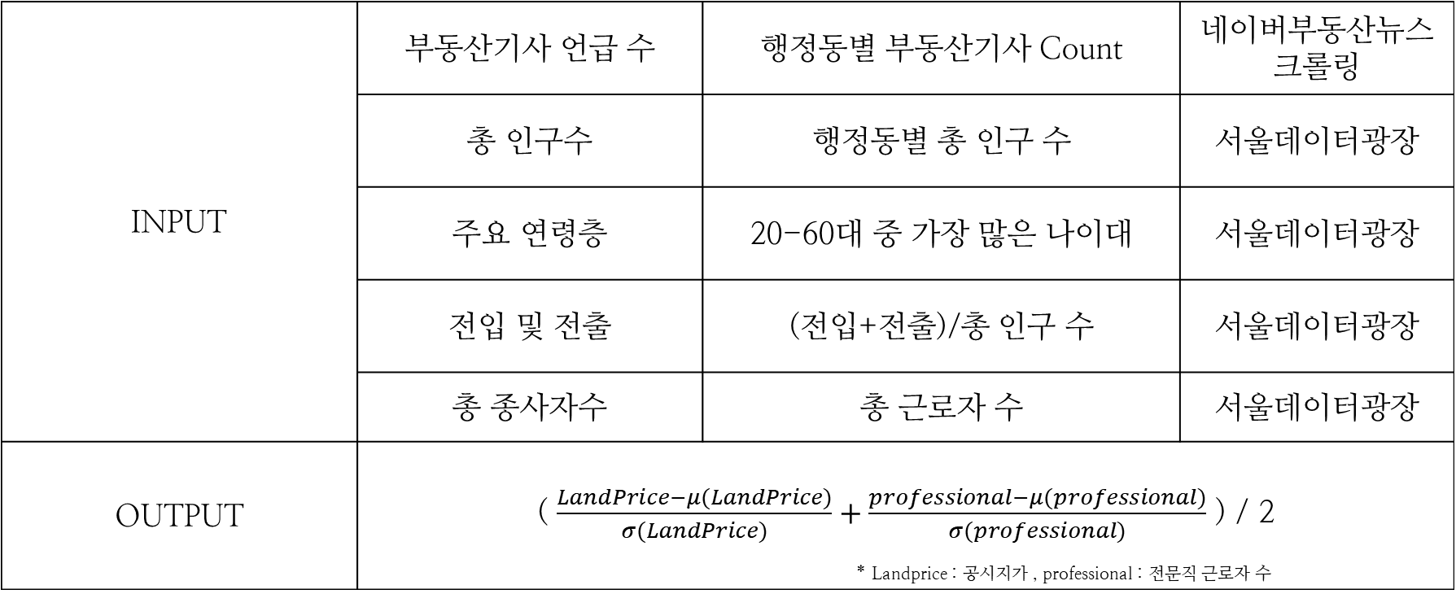
젠트리지수 예측
INPUT | 부동산기사 언급 수 | 행정동별 부동산기사 Count | 네이버부동산뉴스 크롤링
 | 총 인구수 | 행정동별 총 인구 수 | 서울데이터광장
 | 주요 연령층 | 20-60대 중 가장 많은 나이대 | 서울데이터광장
 | 전입 및 전출 | (전입+전출)/총 인구 수 | 서울데이터광장
 | 총 종사자수 | 총 근로자 수 | 서울데이터광장
OUTPUT | ( $\frac{LandPrice−μ(LandPrice)}{σ(LandPrice)}+\frac{professional−μ(professional)}{σ(professional)}$ ) / 2 * Landprice : 공시지가 , professional : 전문직 근로자 수

Slide 9
젠트리지수 예측

Slide 10
젠트리지수 예측
젠트리피케이션 상위20개 지역 |  | 젠트리피케이션 하위20개 지역
명동 | 11. 논현2동 | 1. 북가좌1동 | 11. 마천1동
2. 삼성1동 | 12. 청담동 | 2. 북가좌2동 | 12. 문래동
3. 소공동 | 13. 영등포동 | 3. 금호4가동 | 13. 장위2동
4. 삼성2동 | 14. 서교동 | 4. 성수2가3동 | 14. 개봉1동
5. 양재1동 | 15. 가양1동 | 5. 수서동 | 15. 마천2동
6. 회현동 | 16. 신촌동 | 6. 가리봉동 | 16. 수색동
7. 사직동 | 17.역삼2동 | 7. 가양2동 | 17. 중계2.3동
8. 반포4동 | 18. 잠실6동 | 8. 장위3동 | 18. 고덕2동
9.한강로동 | 19. 일원2동 | 9. 장위1동 | 19. 중계1동
10. 대치2동 | 20. 상암동 | 10. 거여2동 | 20. 둔촌2동

Slide 11
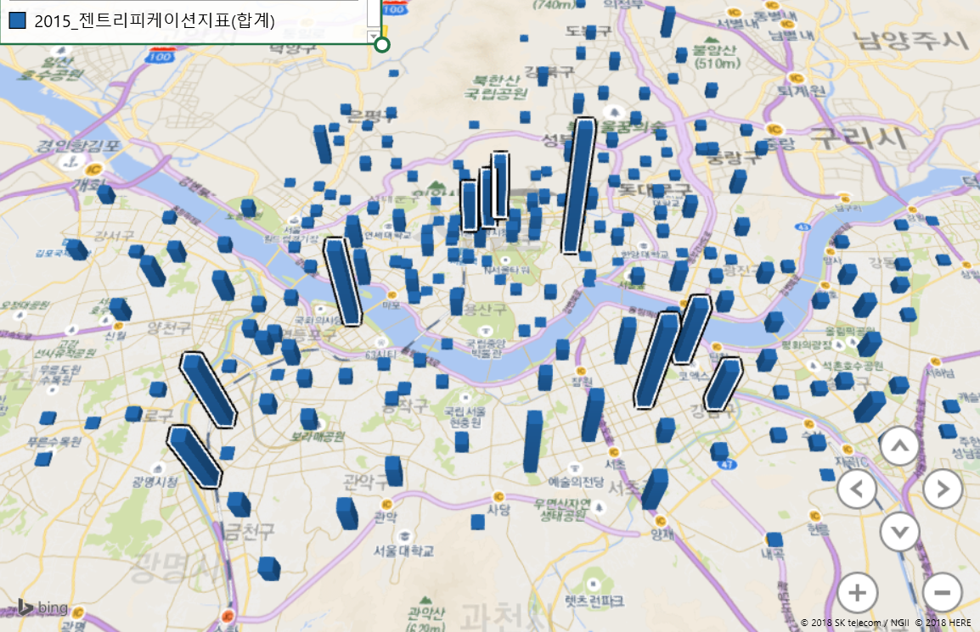
젠트리지수 예측

Slide 12
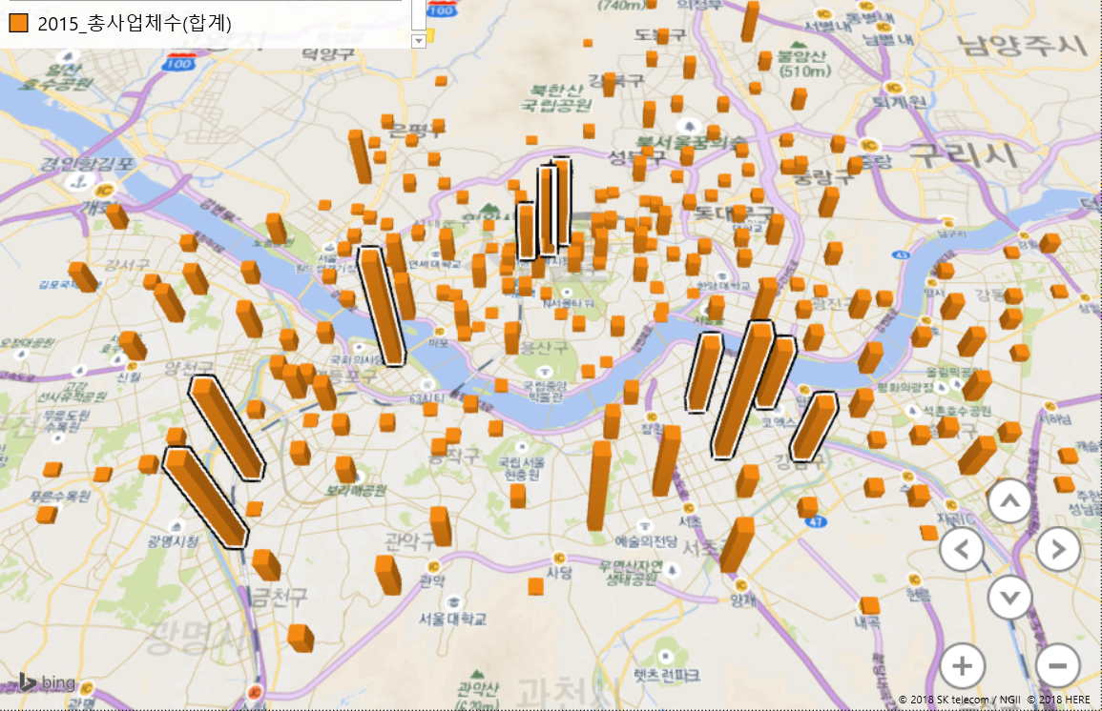
젠트리지수 예측

Slide 13
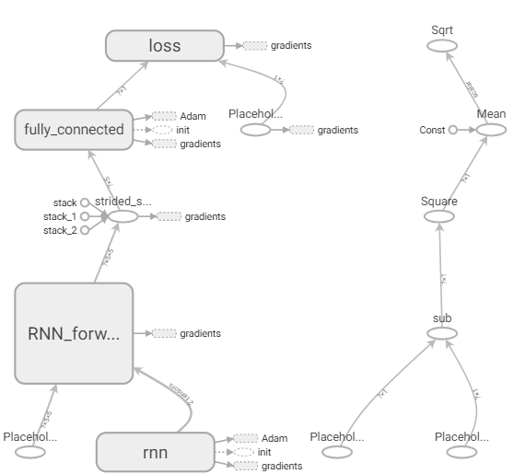
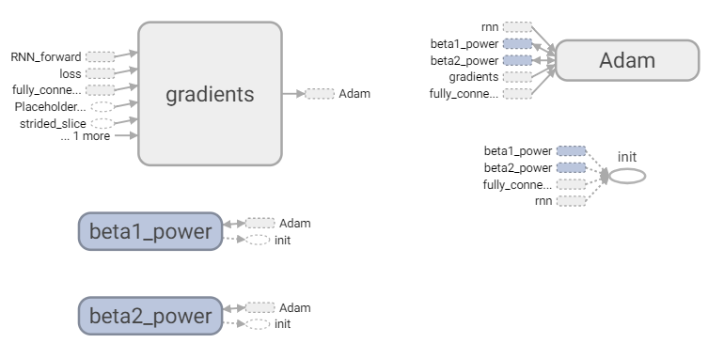
젠트리지수 예측

Slide 14
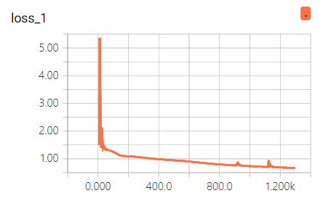
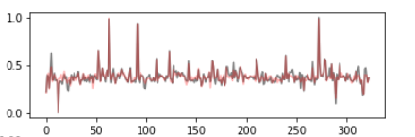
젠트리지수 예측
실제 값
예측 값

Slide 15
서울시 젠트리피케이션 대응 정책
① 거버넌스를 통한 젠트리피케이션 공론화
② 지역별 민관협의체 구성 및 상생협약 체결 유도
③ 상가임차인 보호 조례 제정 및 지원 강화
④ 젠트리피케이션 전담 법률지원단 지원
⑤ 지역정체성 보존을 위한 앵커시설 확보·운영
⑥ 서울형 장기안심상가 운영
⑦ 장기저리융자 지원을 통한 자산화 전략

Slide 16
아이디어
서울시 | 각 지역별 부동산 매매동향을 정기 모니터링 및 분석(수시, 월, 분기 등)
수정 및 활용 | 제시한 모델을 활용하여 모니터링 자동화
서울시 | 소상공인을 위한 노후한 상가건물의 인테리어 비용 및 리모델링 비원 지용
수정 및 활용 | 더 나아가 대기업과 대등한 경쟁력을 갖추도록 정부와 계약한 컨설팅 서비스 지원
서울시 | 착한 건물주 제도, 표창장 수여 등 임대인의 자긍심 고취
수정 및 활용 | 과도한 임대료 상승을 억제하고 장기계약을 해준 임대인에게는 근저당 일부 금액 지원

Slide 17
참고문헌
# 기획조정실,서울시 젠트리피케이션 대책,2015
# 도혜원〮변병설,2017,서울 서촌의 젠트리피케이션 요인분석 연구,국토지리학회지
# 오창화,2017,공간 회귀와 공간 필터링을 이용한 서울시 젠트리피케이션의 발생 원인
및 특징 분석, 학위논문(석사)
# 윤윤채, 상업 젠트리피케이션으로 인한 주거지역의 변화 속도 및 변화 단계에 관한 연
구,학위논문(석사)

